Slide 1
Decola Dev | Workshop Tech
Boas práticas de arquitetura

Slide 2


Conheço e faço uso dos principios de OOP
ⓘ Start presenting to display the poll results on this slide.

Slide 3
OOP – Object-Oriented Programming

Slide 4
1> OOP
O que é OOP?
Um paradigma de programação, assim como paradigmas funcionais paradigmas estruturadas.
A programação orientadas a objetos é o paradigma de programação com a maior adoção do mercado.
É impossível implementar qualquer design pattern ou aplicar as melhores práticas de design de código, padrões e abordagens de arquitetura sem conhecer claramente os princípios de orientação a objetos

Slide 5
1> OOP
Neste tópico falaremos sobre:
Memória Stack e Heap
Estado
Comportamento
Herança
Abstração
Polimorfismo *
Encapsulamento
Herança x Composição
Interface x Implementação
Acoplamento x Coesão

Slide 6
1> OOP
Stack
A stack possui um tamanho propositalmente pequeno, tendo no máximo 1Mb para 32 bits e 4 Mb para 64 bits (corrija-me se eu estiver enganado por favor) e mais eficiente. Apenas alguns tipos primitivos como, por exemplo, inteiros, booleans e as nossas famosas “structs” são armazenados diretamente na memória stack, sendo o valor própriamente dito e não a referência a ele. O que isso significa?
Que se você criar uma variável do tipo inteiro ou boolean, ele vai ser “armazenado” na memória stack
Os tipos primitivos são chamados de “Value Types”

Slide 7
1> OOP
Heap
Todos os outros tipos de dados complexos são armazenados na memória Heap.
Como classes, instancias de classes, tipos complexos, ...
Esses tipos são chamados de “Reference Types”, por isso são acessados por referencia.
A Heap possui um espaço maior de memória e menor performance.
Isso significa que quando criamos um objeto, o compilador não vai diretamente na memória heap “procurar” por ele. Mas, sim uma referência a este objeto fica alocado na memória stack (embora o valor propriamente dito fique na heap).
Todos os objetos que precisam ser armazenados na memória heap possuem um custo de performance em relação à memória stack, porque obrigatoriamente estes objetos precisam ser coletados pelo Garbage Collector. Isso significa que o CLR (Common Language Runtime) irá à memória verificar se determinado objeto está ou não sendo utilizado e, em caso negativo, irá “destruí-lo”, liberando espaço na memória. Esse é um processo que em sistemas que necessitam de altíssima performance, podem custar o sucesso do projeto. Em contrapartida, o Garbage Collector nunca vai à memória stack.

Slide 8
1> OOP
Heap
Todos os outros tipos de dados complexos são armazenados na memória Heap.
Como classes, instancias de classes, tipos complexos, ...
Esses tipos são chamados de “Reference Types”, por isso são acessados por referencia.
A Heap possui um espaço maior de memória e menor performance.
Isso significa que quando criamos um objeto, o compilador não vai diretamente na memória heap “procurar” por ele. Mas, sim uma referência a este objeto fica alocado na memória stack (embora o valor propriamente dito fique na heap).
Todos os objetos que precisam ser armazenados na memória heap possuem um custo de performance em relação à memória stack, porque obrigatoriamente estes objetos precisam ser coletados pelo Garbage Collector. Isso significa que o CLR (Common Language Runtime) irá à memória verificar se determinado objeto está ou não sendo utilizado e, em caso negativo, irá “destruí-lo”, liberando espaço na memória. Esse é um processo que em sistemas que necessitam de altíssima performance, podem custar o sucesso do projeto. Em contrapartida, o Garbage Collector nunca vai à memória stack.

Slide 9
1> OOP
Strucs
Embora pareçam semelhantes às classes, as structs possuem aplicabilidades bem específicas e recomendáveis, bem como têm relevantes diferenças:
1- Struct não podem ser herdadas;
2- É obrigatório ter construtor com parâmetros;
3- Você é obrigado a atribuir valor às variáveis locais ao criá-las. Não pode “deixar pra depois”;
4- Quando se atribui um valor de uma variável com valor de outra variável, é sempre feita uma cópia do conteúdo e não feita a referência;
5- A instância da struct “morre” na memória (stack) assim que o método é retornado, assim como com todos os Value Types citados anteriormente.
Portanto, a partir do momento que uma struct é gerenciada pela memória Stack

Slide 10
1> OOP
Mas, quando seria recomendável utilizar struct ao invés de classe? Na minha humilde opinião, em situações em que se necessita apenas atribuição de valor, como Data Transfer Objects e cenários em que a classe faz apenas simples operações, como conversões de temperatura, coordenadas e situações semelhantes.
Quantas classes nós temos em nossos sistemas apenas para mudar o estado de um objeto (criando uma nova instância) ou apenas para fins de retorno, como em alguns muitos casos de retorno de APIs? Estes casos são possíveis candidatos a se tornarem structs.

Slide 11
1> OOP
O que é uma objeto?
Tudo na orientação é objetos é um objeto.
Uma classe deve ser composta por estado e comportamento
Uma classe sem um desses itens, possivelmente é uma classe mal modelada – existem algumas exceções.
A classe é uma representação do mundo real.

Slide 12
1> OOP
Herança
É preciso ter muito cuidado ao usar herança!
c# permite apenas herança unica (apenas podemos herder de uma unica classe).
Precisa ter uma justificatica de reusabilidade.

Slide 13
1> OOP
Abstração
Não é criar classes abstratas. É a ação de abstrair o mundo real.
Não podem ser instaciadas.
Podem ter diversos comportamentos, desde que os contratos são estejam implementados.

Slide 14
1> OOP
Encapsulamento
Sem o encapsulamento, não fazia sentido alguma a orientação a objetos.
Torna a aplicação mais flexível.

Slide 15
1> OOP
Polimorfismo
Termo oriundo do grego.
Poli = muitos
Morfismo = formas
Representa a capacidade que se tem de alterar o comportamento padrão (de um método)

Slide 16
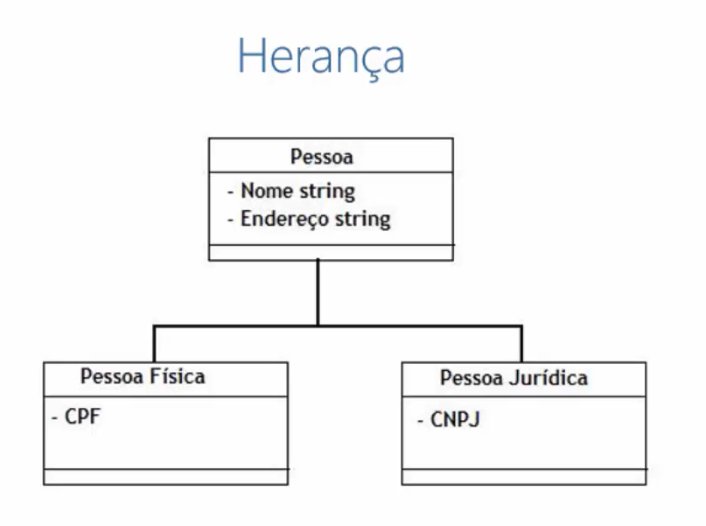
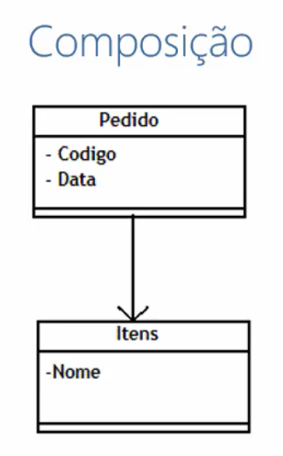
1> OOP
Herança x Composição
Composição é uma alternativa a herança, muito melhor por sinal.
Composição não cria uma dependência, ela é composta.
Herança viola um dos princípios da OOP, o encapsulamento, pois expõe os detalhes da implementação e quando se encapsula, o objetivo é esconder os métodos.
Herança gera um alto acoplamento, uma ligação direta.
Composição pode ser dinamicamente definida em tempo de execução, como abstract factory, FactoryMetods, princípios de injeção de dependência.
A composição só acessa o que for público – itens só acessa o que for publico de Pedido.
Iremos validar esse principio quando vamos falar do SOLID

Slide 17
1> OOP
Acoplamento x Coesão
Programe para uma interface e não para uma implementação, pois uma implementação gera acoplamento o que dificulta a manutenção e a testabilidade do código.
Na orientação a objetos devemos buscar o baixo acoplamento e baixo coesão
Acoplamento: é uma dependência direta entre um objeto e outro – Quando um objeto muda o outro muda por consequência.
Coesão: Objetos executando uma única responsabilidade, livres de uma dependência direta de outros objetos

